Slide 1
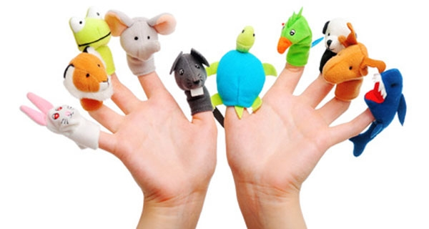
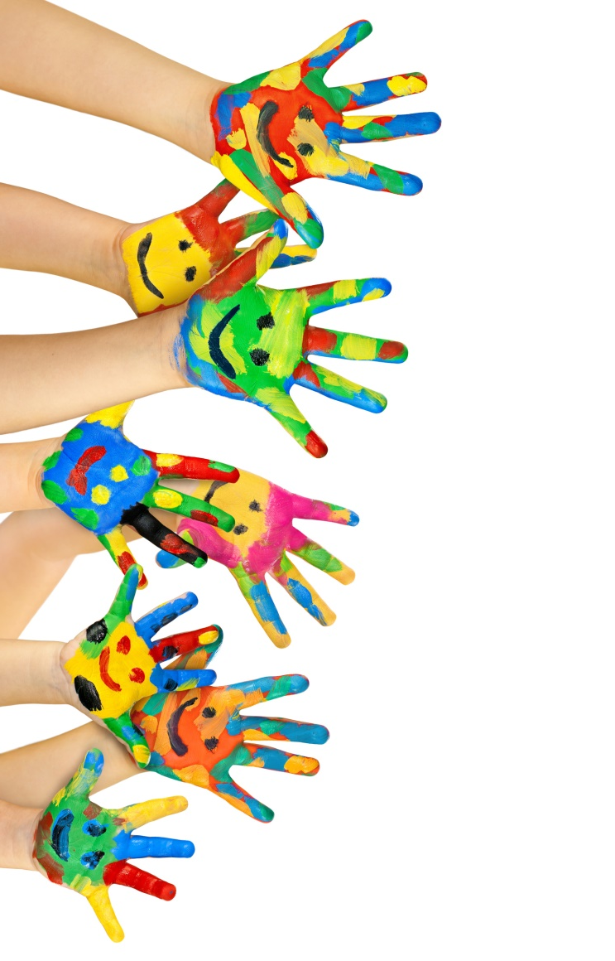
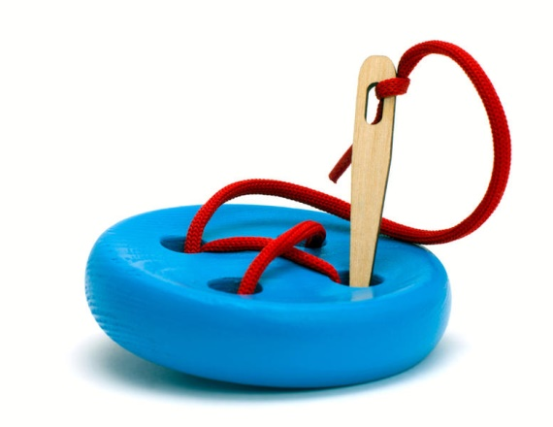
Мелкая моторика и речь
Почему посредством развития мелкой моторики развивается речь ребёнка? Игры и упражнения для развития мелкой моторики.

Slide 2
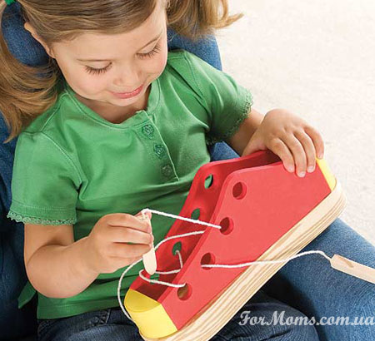
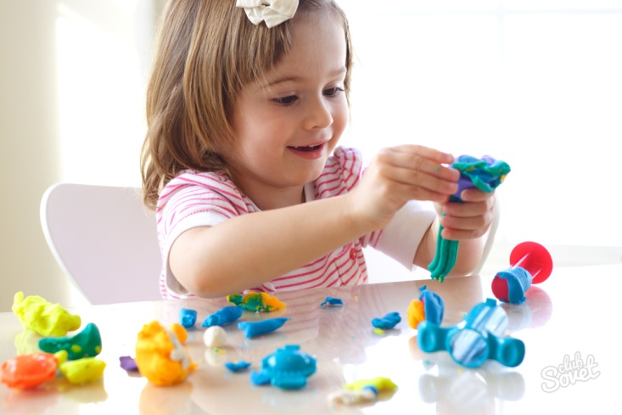
Что общего между развитием речи и рукой?
На первый взгляд, ничего. Но это только на первый взгляд. На самом деле, на развитие речи очень влияет моторика руки. Чем лучше развита мелкая моторика руки, тем лучше развивается речь. Почему?

Slide 3
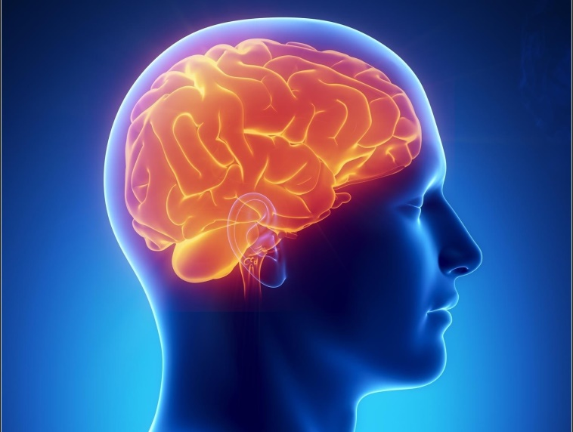
Так устроен наш мозг, что за определенные операции отвечают отдельные центры. Так вот центры мозга, отвечающие за развитие речи и мелкой моторики руки, расположены очень близко и тесно взаимодействуют друг с другом.

Slide 4
Развивая мелкую моторику руки, мы активизируем эти отделы мозга и соседние. А соседние, как раз, и отвечают за развитие речи.

Slide 5
Получается, что развитие речи и развитие мелкой моторики руки взаимозависимы. Значит, надо приложить максимум усилий, чтобы развивать мелкую моторику руки ребенка.

Slide 6
Часто можно встретить скептические замечания, что раньше и без этого прекрасно обходились, и речь была развита, не в пример «нынешним» детям.
Моторику руки раньше специально не развивали, потому что дети с ранних лет были задействованы в домашнем труде.

Slide 7
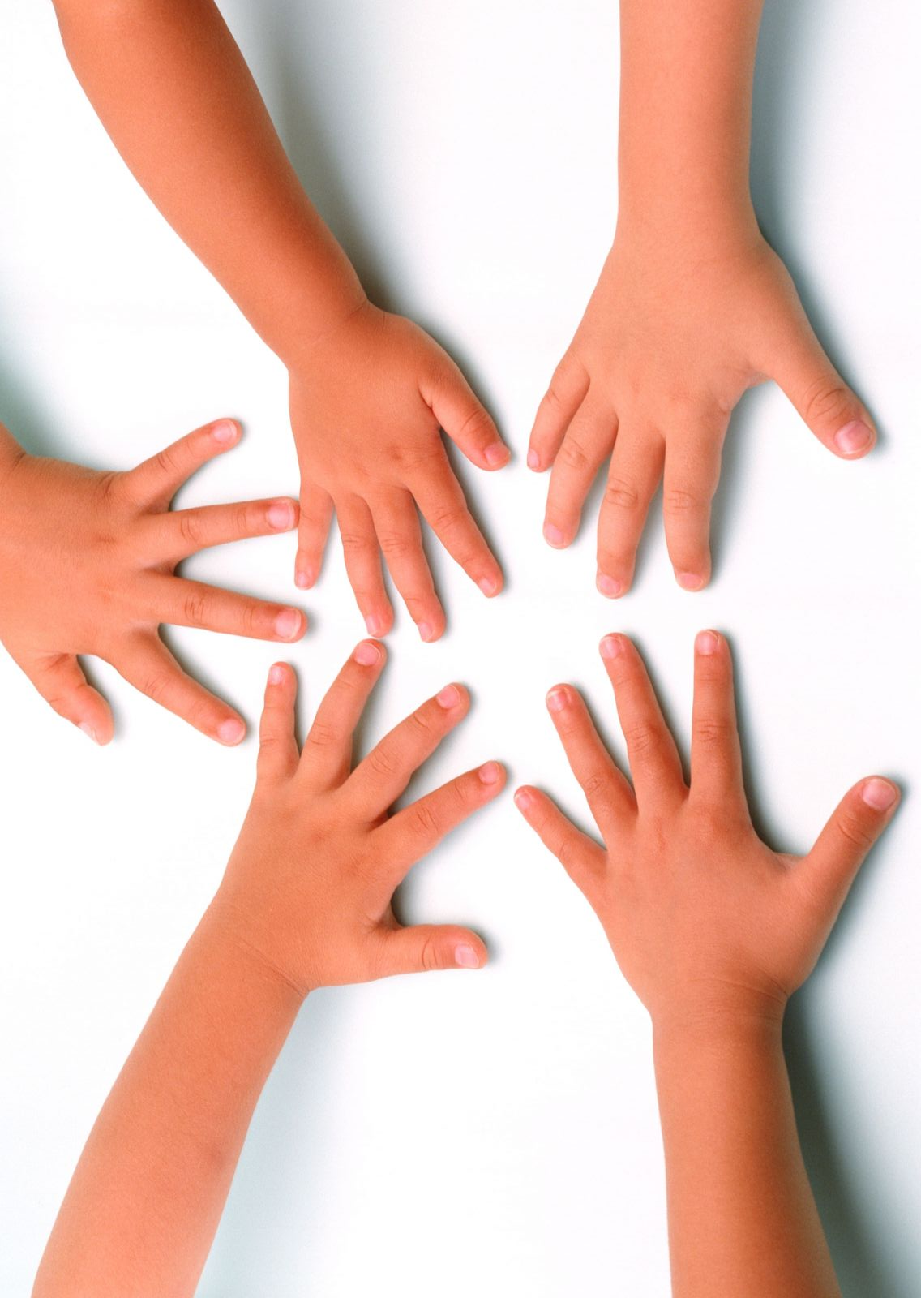
А значит, моторика руки развивалась в процессе работы. Если ребенку 5-6 лет надо было вместе с мамой или бабушкой лепить пельмени, катать тесто, делать булочки или печенье, то тут специальные упражнения уже были не нужны.

Slide 8
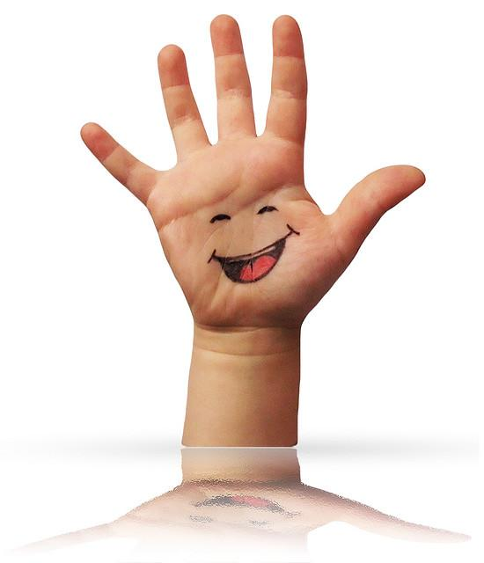
Условия жизни изменились в лучшую сторону, максимум автоматизации избавляют нас от необходимости стирать, лепить, шить руками. Эти удобства жизни вынуждают специально заниматься развитием руки ребенка.

Slide 9
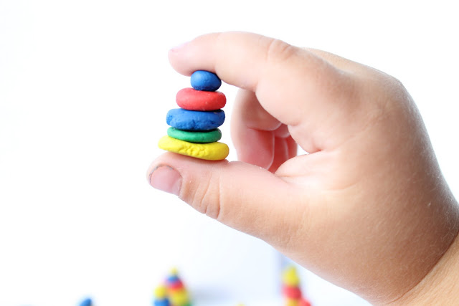
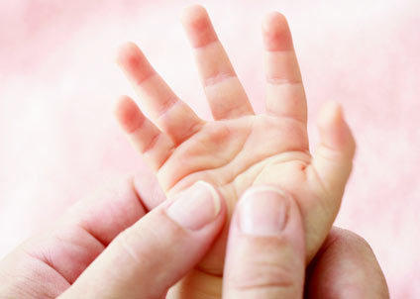
Начинать работу по развитию моторики надо уже в младенческом возрасте.
Множество пальчиковых игр и потешек, гимнастика для пальчиков, игры с песочком будут очень полезны.

Slide 10
Упражнения для развития мелкой моторики рук ребенка:
Лепка из глины, теста, пластилина;
Вырезание и аппликация;
Выкладывание узоров, букв крупой, песком, пуговицами разными пальчиками (большим и указательным, большим и мизинцем);
Игры с разноцветными прищепками. Для этого понадобится несколько простых форм из картона (круг-для солнышка, овал – для ёжика).
Нанизывать крупные пуговицы, бусины, шарики на нитку, заниматься бисероплетением;

Slide 11
Застегивать пуговицы, крючки, молнии, кнопки, замочки, заводить механические игрушки ключиком;
Открывать и закрывать ключом замок;
Закручивать и раскручивать гайки;
Наматывать тонкую проволоку в цветной обмотке на катушку, на собственный палец (получается колечко или спираль);
Плести бумажные коврики из разноцветных полосок бумаги - задание на тренировку руки и на аккуратность;

Slide 12
Завязывать узлы на толстой веревке, шнуре;
Выкладывать узоры из спичек по памяти или из определенного количества спичек;
Играть в лото, мозаику, пазлы, конструктор;
Рисовать по точкам, пунктирным линиям;
Рисовать по трафарету буквы, геометрические фигуры, штриховать;
Плести макраме;
Пришивать пуговицы иглой.

Slide 13
Координация движений и мелкой моторики зависит от зрелости структур головного мозга, которые управляют работой руки. Поэтому, если что-то у ребенка не получается или выходит плохо, не стоит ругать его за это, а надо больше внимания обратить на развитие руки и подобрать специальные игры или упражнения.

Slide 14
Очень важно, чтобы развитие мелкой моторики руки ребенку было интересно и доставляло удовольствие, тогда и результат будет хороший и быстрый.

Slide 15
Терпения Вам и успехов

